Slide 1
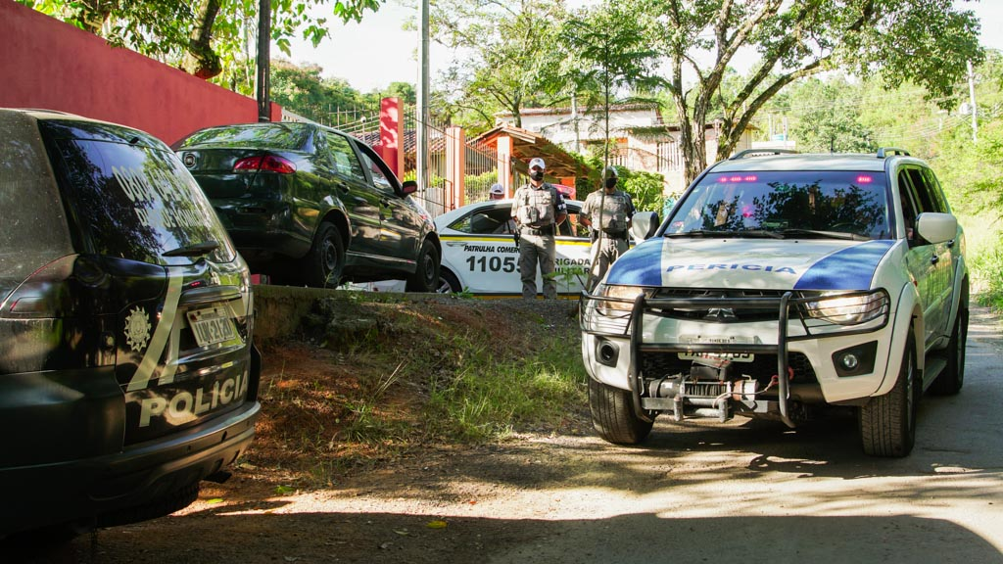
INDICADORES
CRIMINAIS POA

Slide 2
INDICADORES PORTO ALEGRE
2021

Slide 3
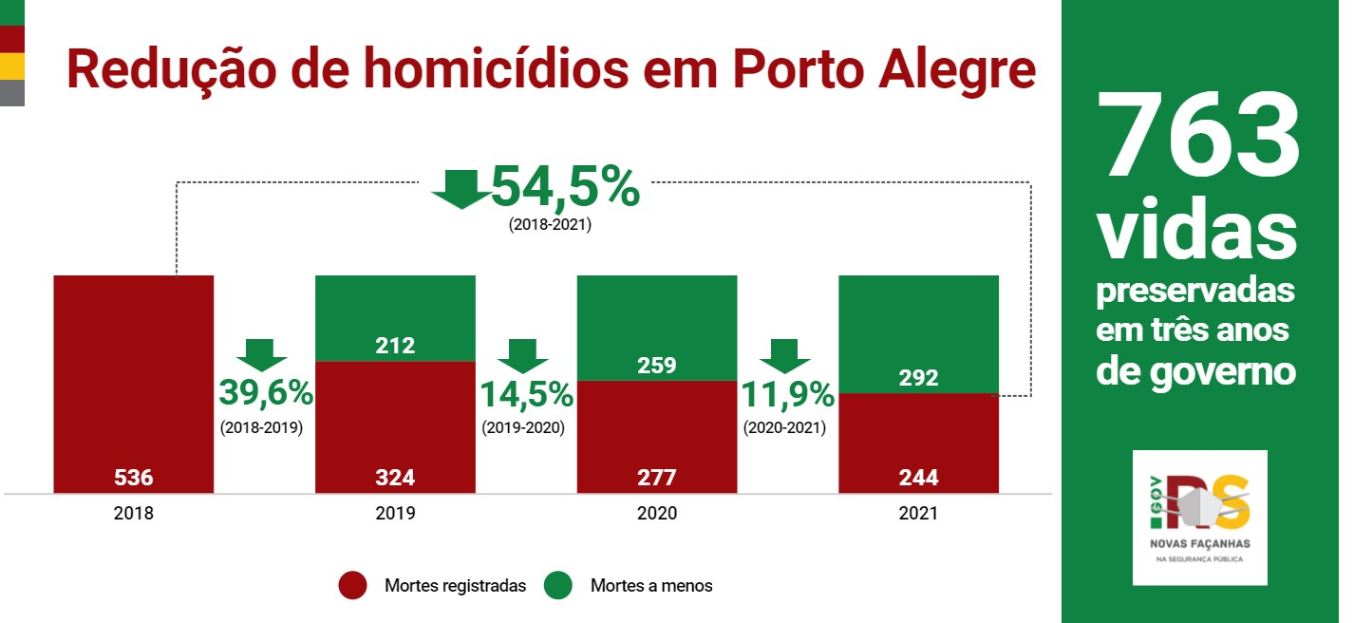

Slide 4
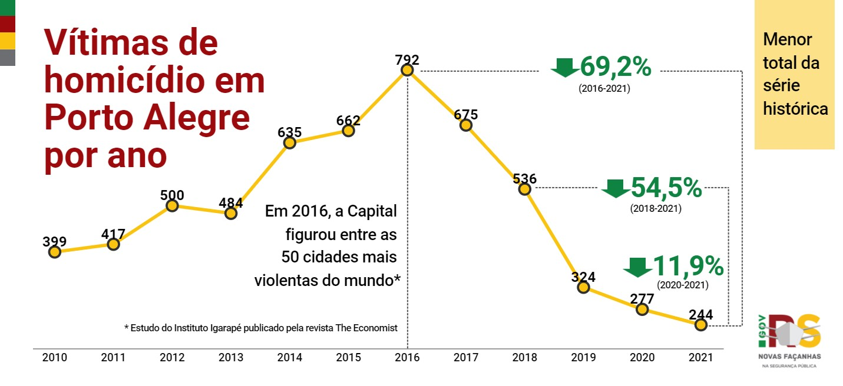

Slide 6
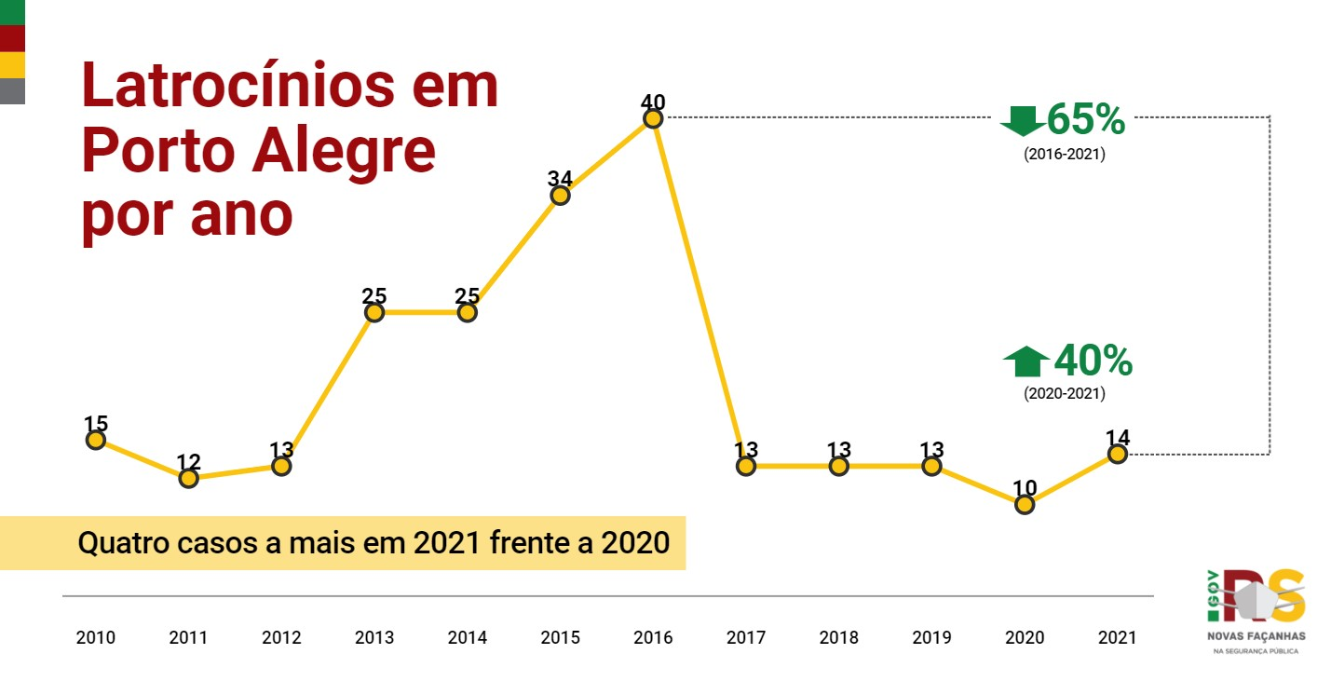

Slide 7
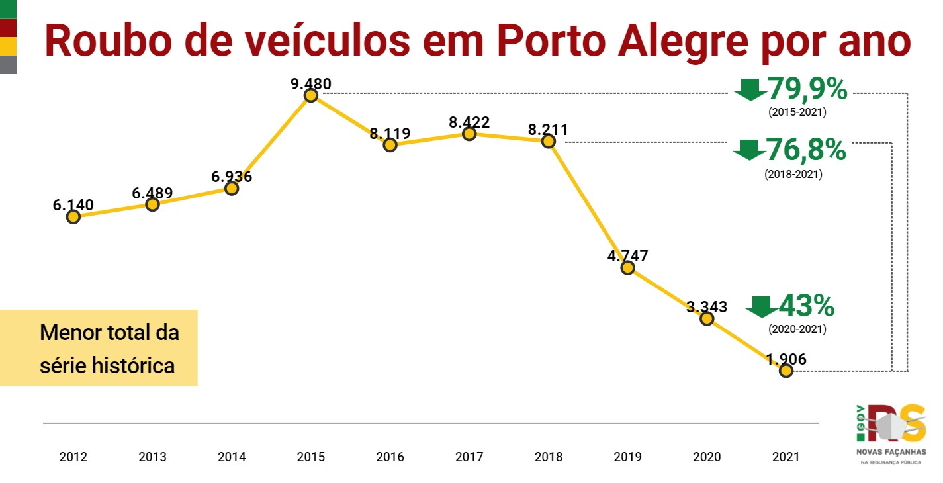

Slide 8
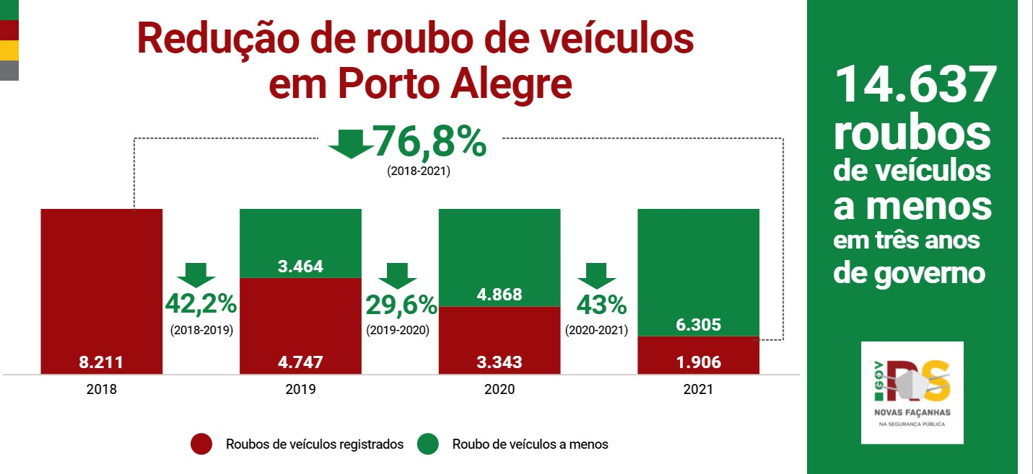

Slide 9
INDICADORES PORTO ALEGRE
DEZEMBRO

Slide 10
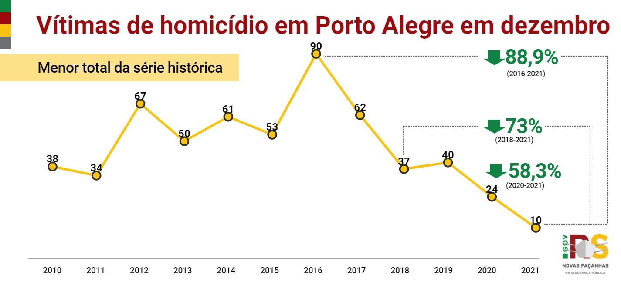

Slide 12
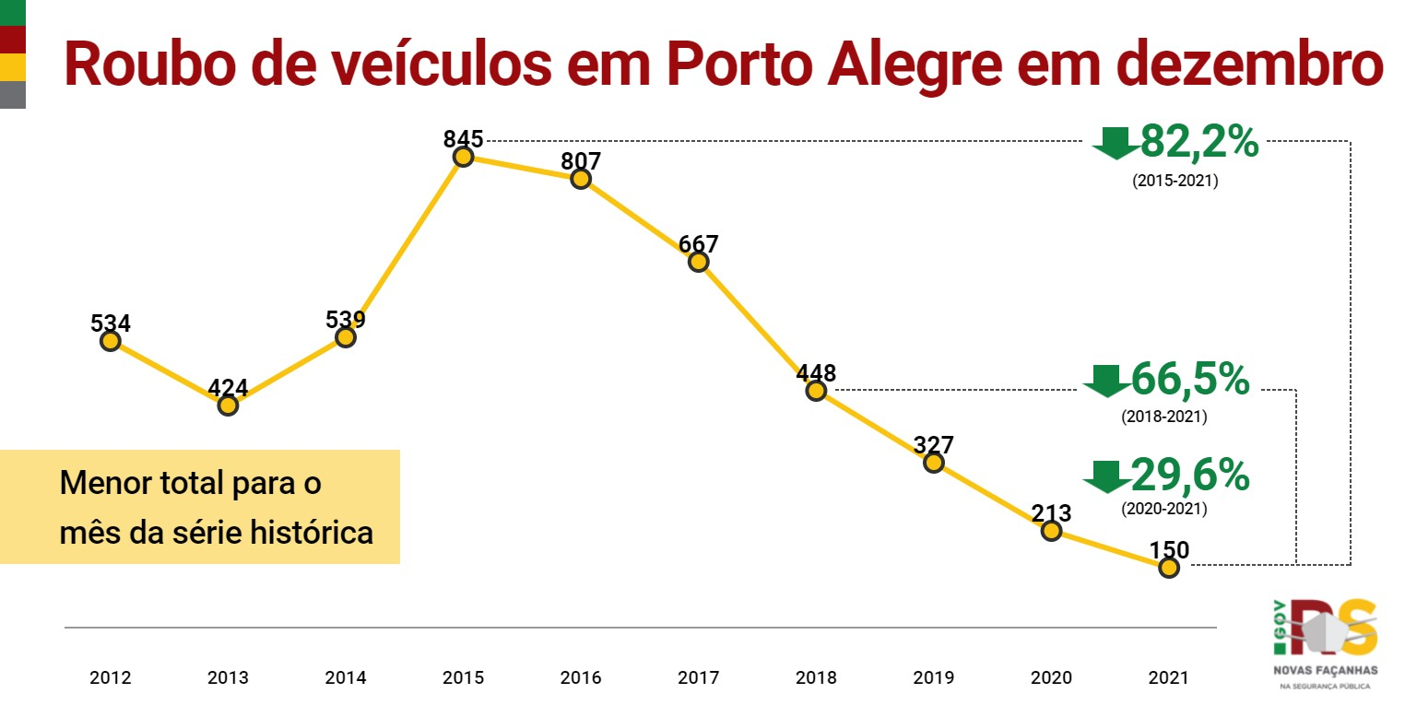

Slide 13
RS Seguro
Obrigado!

